Slide 1
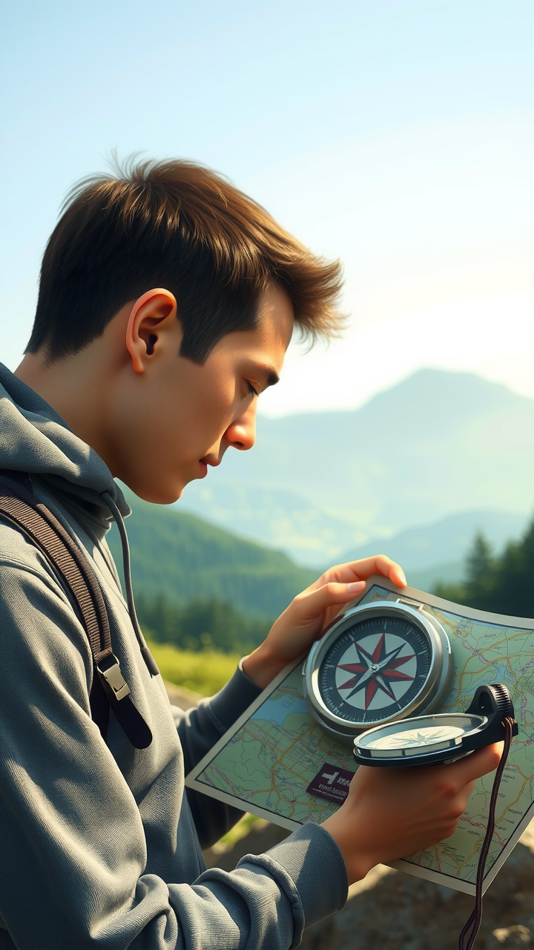
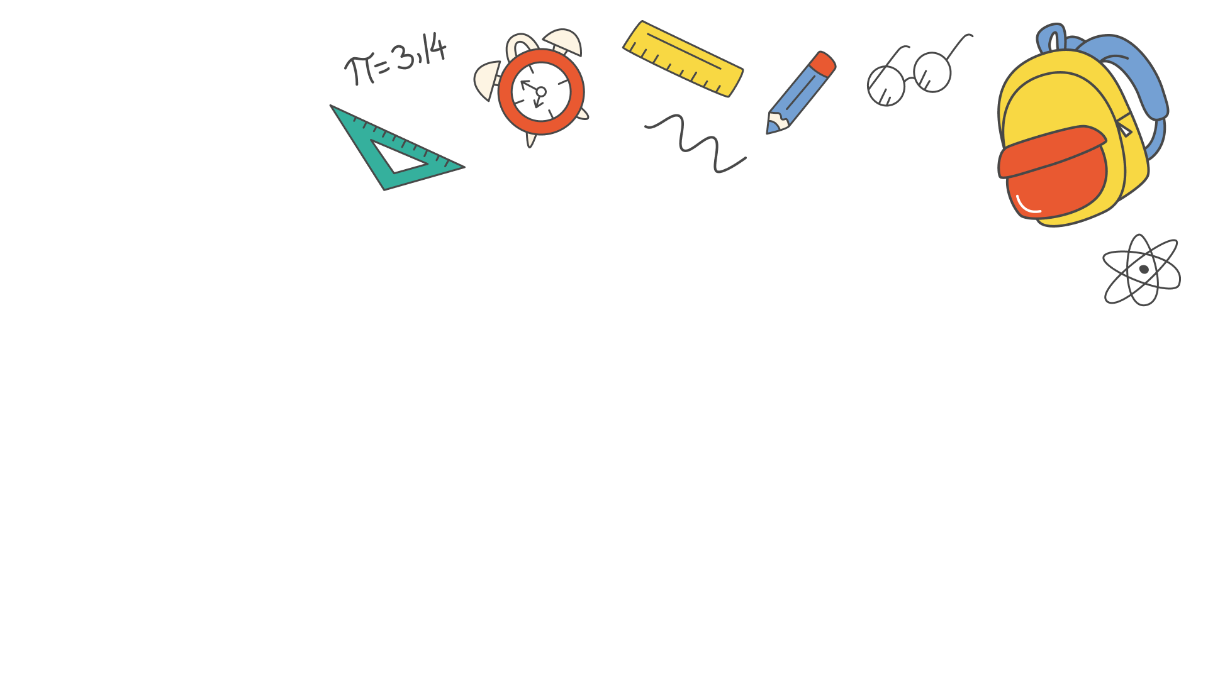
Ориентирование на местности.
5 класс
Ориентирование на местности — это умение определять своё положение относительно сторон света и окружающих объектов. Для ориентирования используются различные способы, включая компас, карту и наблюдение за природными признаками. Развитие навыков ориентирования важно для безопасности и успешного перемещения в незнакомой местности.

Slide 2

Что такое ориентирование?
Ориентирование — это умение определять своё положение на местности относительно сторон горизонта и окружающих объектов. Оно помогает человеку найти нужное направление и не заблудиться. Ориентирование включает в себя использование различных методов и инструментов, таких как компас, карта и наблюдение за природными признаками.

Slide 3
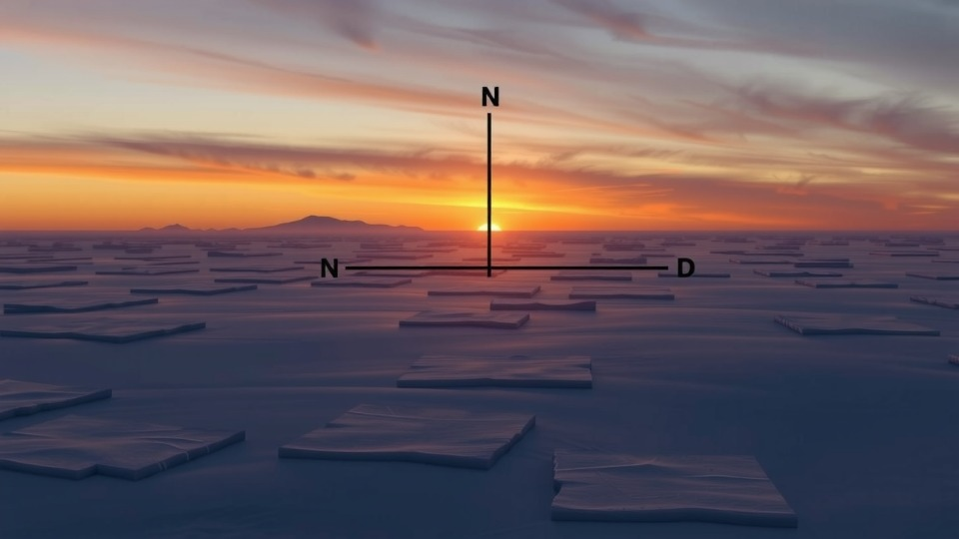
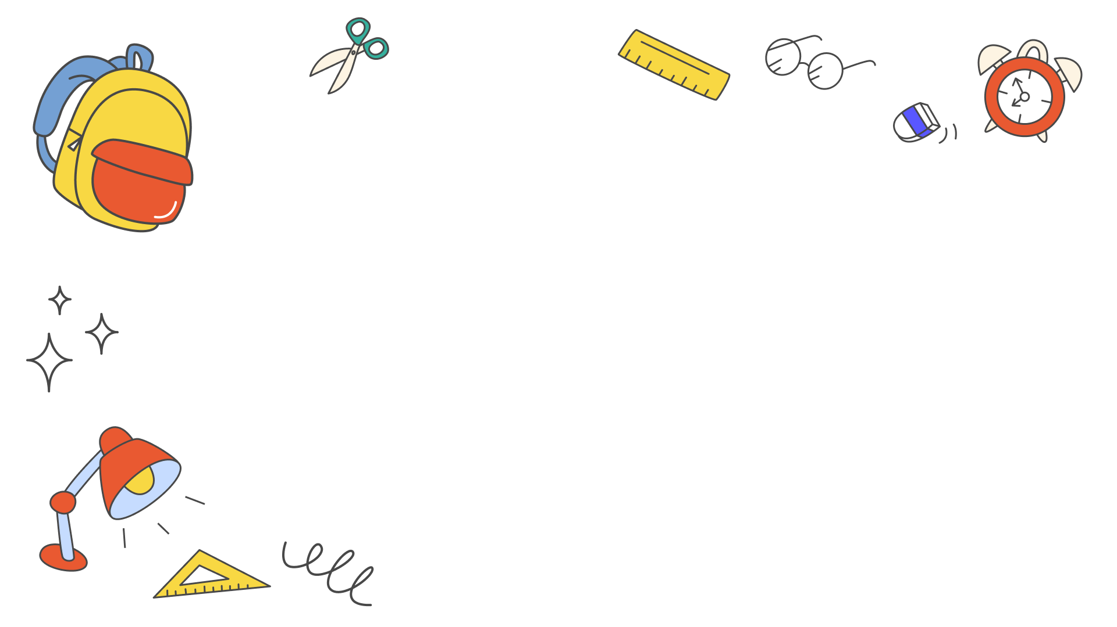
Основные стороны горизонта
Основные стороны горизонта: север, юг, запад, восток. Север указывает на Северный полюс, юг — на Южный полюс, запад ведёт к заходящему солнцу, восток — к восходящему. Знание сторон горизонта помогает ориентироваться на местности.

Slide 4
Компас и его устройство
Компас — это прибор для определения сторон горизонта. Он состоит из корпуса, магнитной стрелки и шкалы с обозначениями. Стрелка всегда указывает на север, помогая ориентироваться на местности.

Slide 5
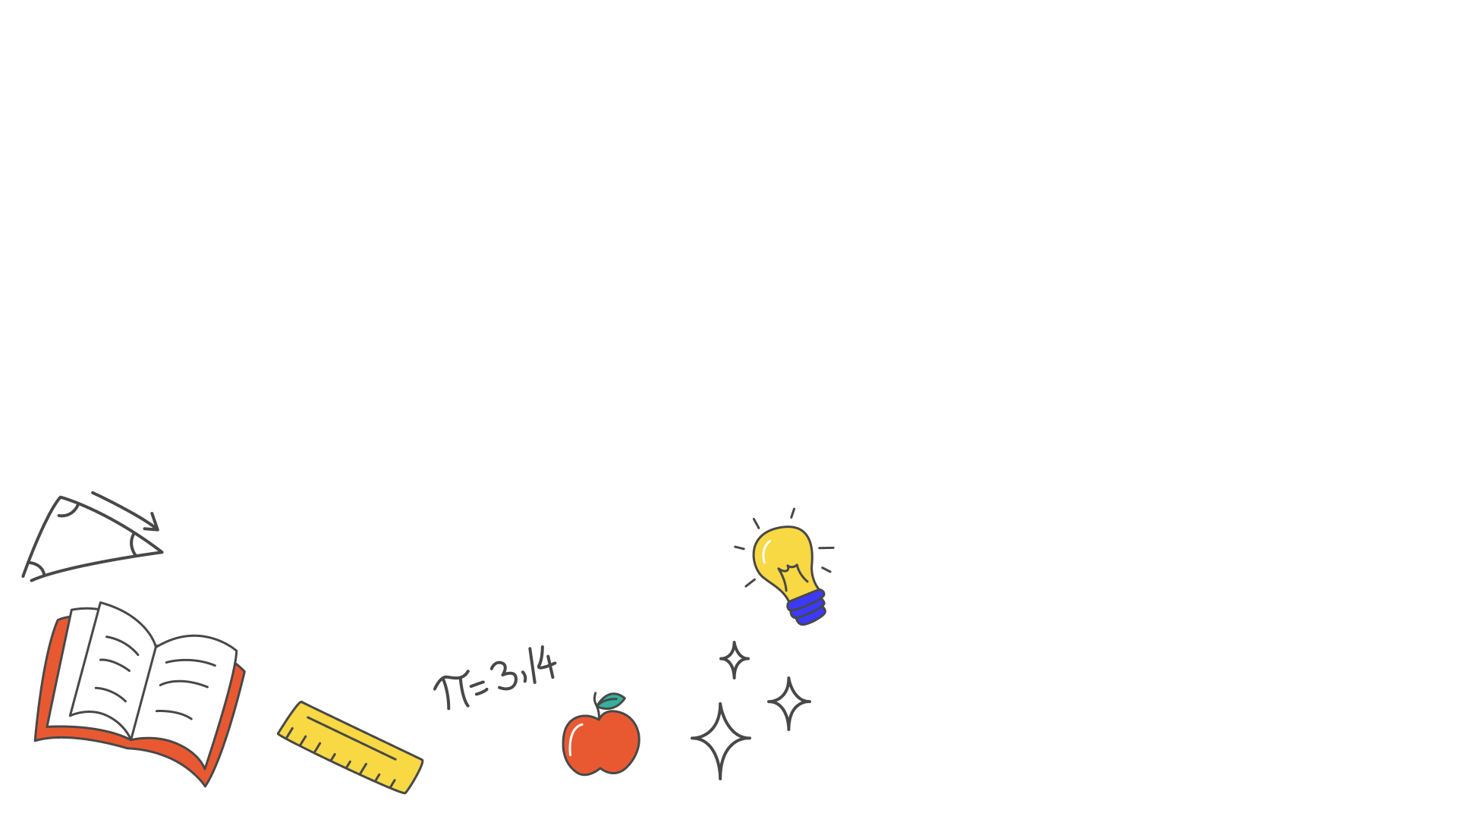
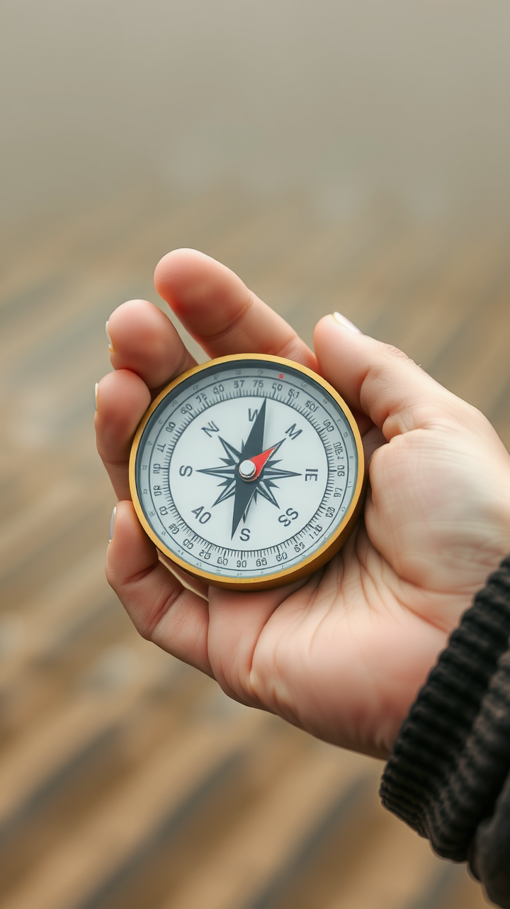
Правила использования компаса
Компас следует держать горизонтально, чтобы стрелка могла свободно вращаться. Необходимо дождаться, пока стрелка установится на север, и затем определять направление. Избегайте воздействия магнитных полей, чтобы показания компаса были точными.

Slide 6
Определение сторон горизонта по местным признакам
Стороны горизонта можно определить по растениям, рельефу местности и постройкам. Например, мох на деревьях и камнях чаще всего растёт с северной стороны. Рельеф местности также может помочь в определении сторон горизонта: южные склоны обычно более крутые и подвержены эрозии.

Slide 7
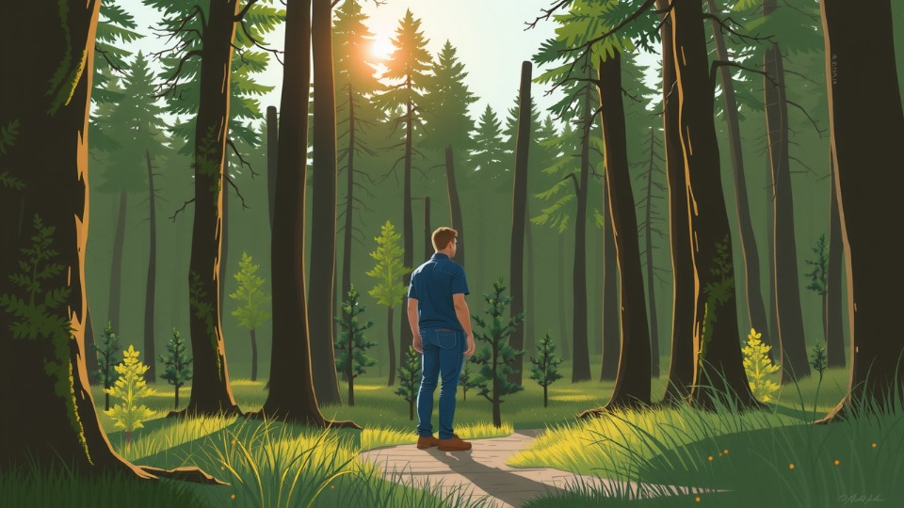
Определение направления движения
Определение направления движения — важный навык в ориентировании на местности. Для определения направления можно использовать компас, ориентируясь на стороны света. Также можно определить направление по природным признакам, например, по мху на деревьях или по положению солнца.

Slide 8
Чтение карты и плана местности
Чтение карты и плана местности — важный навык для ориентирования. На карте отображаются условные обозначения, масштаб и направления. План местности помогает понять расположение объектов относительно друг друга.

Slide 9
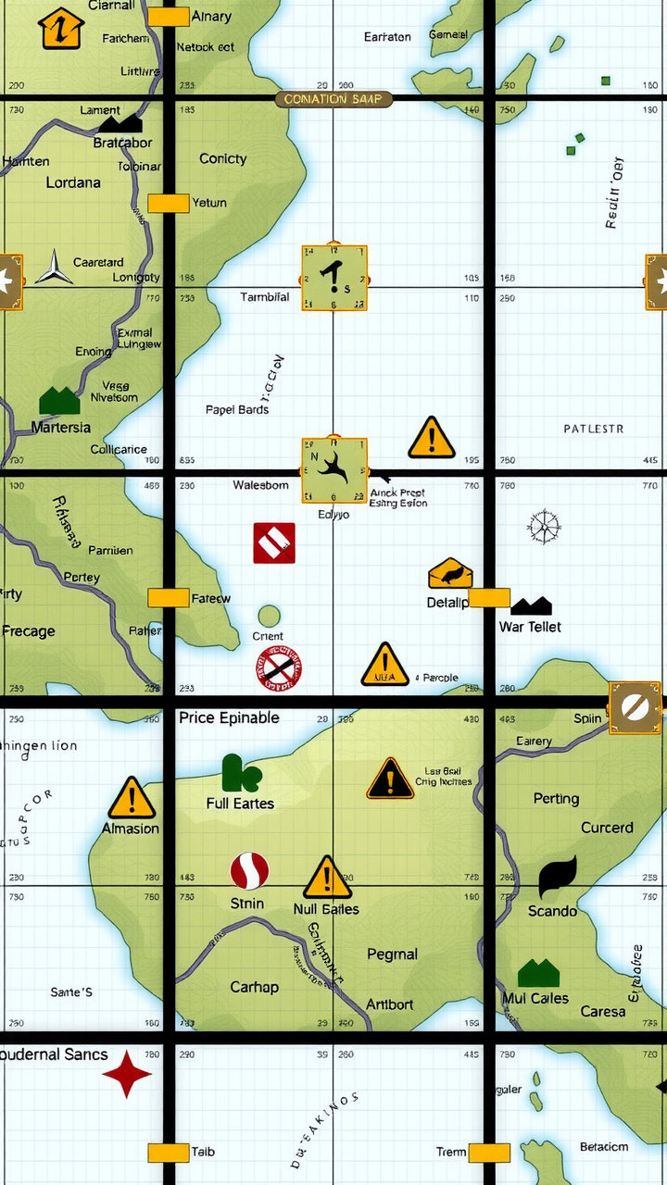
Условные знаки на карте
Условные знаки на карте — это специальные символы, которые обозначают различные объекты и особенности местности. Они помогают ориентироваться и понимать, что находится в определённом месте. Знание условных знаков важно для успешного ориентирования на местности.

Slide 10

Масштаб и его виды
Масштаб — это отношение длины отрезка на карте к соответствующей ему длине на местности. Существует три вида масштаба: численный, линейный и поперечный. Численный масштаб выражается дробью, линейный — в виде прямой, поперечный — в виде сетки с подписями.

Slide 11
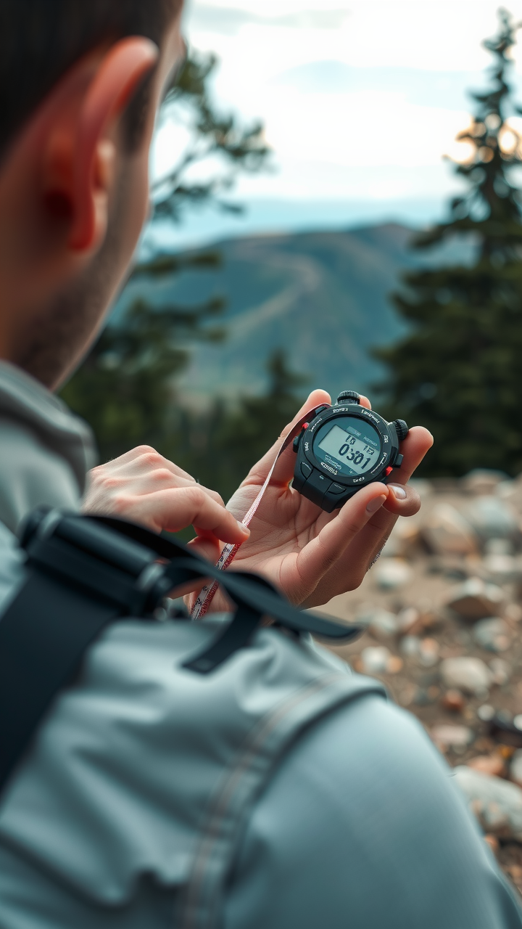
Измерение расстояний на местности
Для измерения расстояний на местности используются различные методы. Один из них — шагомер, который позволяет определить пройденное расстояние по количеству шагов. Также применяются специальные инструменты, например, рулетка или дальномер. Кроме того, расстояния можно измерить с помощью карт и навигационных приложений.

Slide 12
Способы ориентирования в лесу
Ориентирование в лесу можно осуществлять по сторонам света с помощью компаса, по природным признакам (например, по мху на деревьях), а также по построенным человеком ориентирам (дорогам, линиям электропередач).

Slide 13
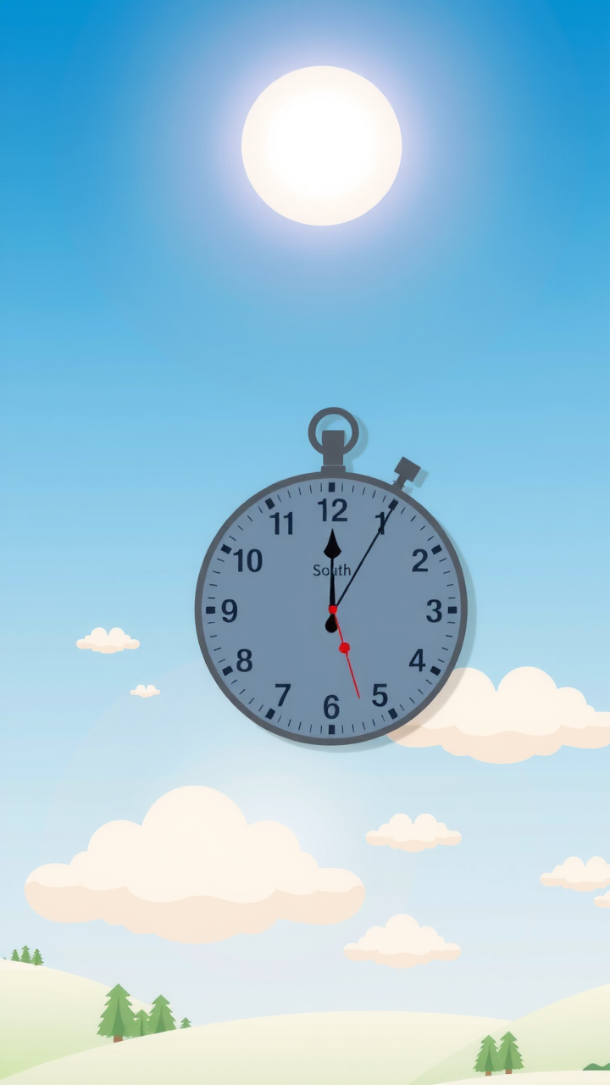
Ориентирование по Солнцу и часам
Ориентирование по Солнцу и часам основано на знании положения Солнца на небе в разное время суток. Для определения сторон горизонта с помощью часов необходимо направить часовую стрелку на Солнце, и угол между часовой стрелкой и цифрой 1 (или 2, в зависимости от времени года) разделить пополам. Полученная линия будет указывать на юг.

Slide 14
Ориентирование по Полярной звезде
Полярная звезда — незаменимый помощник в ориентировании. Она всегда указывает на север. Это позволяет определить стороны света и выбрать нужное направление.

Slide 15
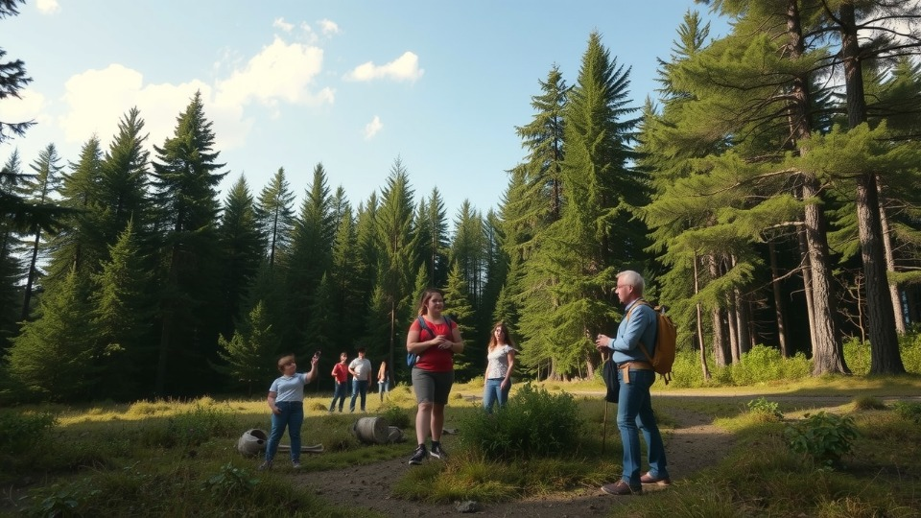
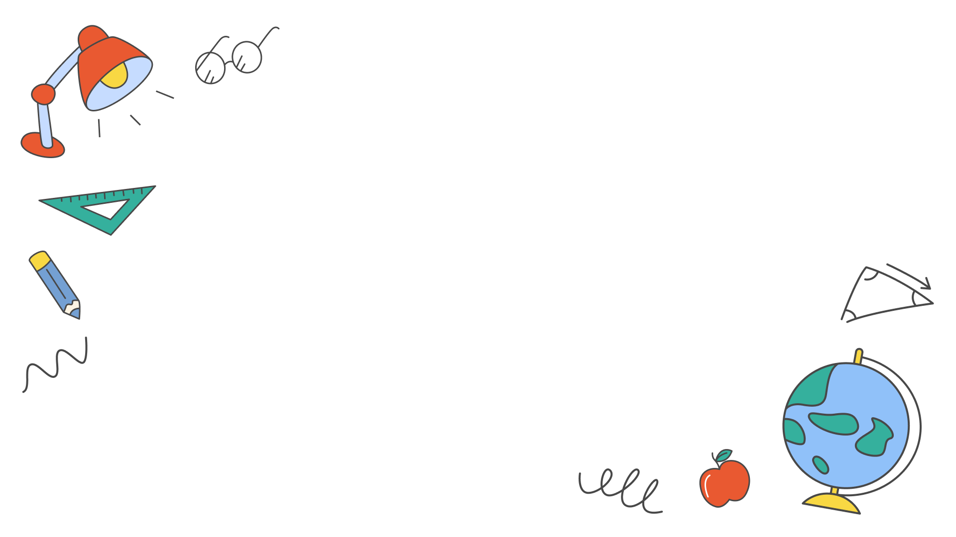
Закрепление изученного материала
Закрепим полученные знания об ориентировании на местности. Вспомним основные способы определения сторон горизонта. Попрактикуемся в применении этих знаний на примерах.

